Slide 1
운영체제 실습
- Ⅲ장. 문서 편집 -
데이터분석학과

Slide 2
vi 사용법
Ⅲ장. 문서 편집
입력모드 : 텍스트의 입력/삭제
편집모드 : 복사, 자르기, 붙이기 수행
명령모드 : 파일을 저장, 종료
vi 에디터의 세 가지 모드
입력모드에서
편집모드로
명령이 종료되면
전환됨
편집 모드
ESC
편집모드에서
입력모드로
i, I, o, O, a, A
vi 에디터를 처음
시작하면 편집 모드
편집모드에서
명령모드로
Shift
+
:
입력모드에서
명령모드로
입력 모드
ESC
+
Shift
+
:
명령 모드
명령이 종료되면 전환됨

Slide 3
vi 사용법
Ⅲ장. 문서 편집
vi 시작과 종료하기
  vi 시작
    파일을 지정할 경우 : 해당 파일이 있으면 파일의 내용이 보이고, 없는 파일이면 빈 파일이 열림
    파일을 지정하지 않을 경우 : 그냥 빈 파일이 열림
      파일명은 저장할 때 지정 가능

Slide 4
vi 사용법
Ⅲ장. 문서 편집
  파일 저장하고 종료하기
    명령 모드나 마지막 행 모드에서 저장하고 종료 가능
모드 | 명령 키 | 기능
마지막 행 모드 | :q | 작업한 것이 없을 때 그냥 종료함
 | :q! | 작업한 내용을 저장하지 않고 종료함
 | :w [파일명] | 작업한 내용을 저장만 함 파일명을 지정하면 새 파일로 저장함
 | :wq, :wq! | 작업한 내용을 저장하고 vi를 종료함

Slide 5
vi 사용법
Ⅲ장. 문서 편집
입력 모드 전환하기
명령 키 | 기능
a | 커서가 위치한 다음 칸부터 입력
A | 커서가 위치한 행의 끝부터 입력
i | 커서가 위치한 칸부터 입력
I | 커서가 위치한 행의 처음부터 입력
o | 커서가 위치한 행의 아래에 행을 만들어 입력
O | 커서가 위치한 행의 위에 행을 만들어 입력

Slide 6
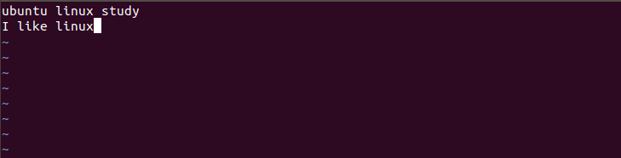
vi 사용법
Ⅲ장. 문서 편집
i 명령 키를 사용해 입력 모드로 전환
  vi를 실행한 뒤 명령 모드에서 i 명령 키를 입력하고 나서 다음 내용을 입력
입력 모드에서 다시 편집 모드로 전환하기 위해 Esc키를 누름

Slide 7
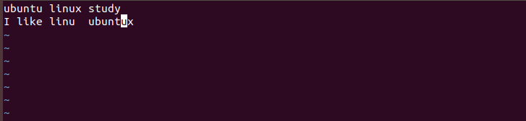
vi 사용법
Ⅲ장. 문서 편집
i와 a 명령 키의 차이
  명령 키 i는 커서 앞에, a는 커서 뒤에 입력
  커서가 두 번째 줄 linux의 마지막 글자인 x 자 위에 있는 상태에서 i를 입력하고 ‘Space Bar+ubuntu’를 입력한 후 Esc 키를 누름

Slide 8
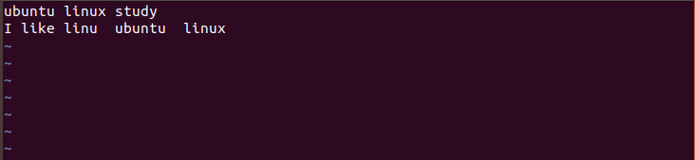
vi 사용법
Ⅲ장. 문서 편집
  커서가 마지막 글자인 u 자 위에 있는 상태에서 a를 입력하고 ‘Space Bar+linu’를 입력한 후 Esc 키를 누름

Slide 9
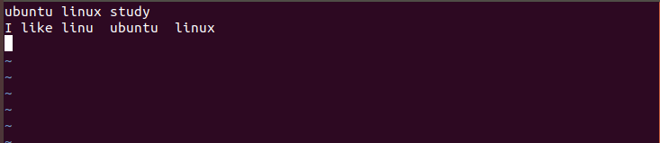
vi 사용법
Ⅲ장. 문서 편집
o 명령 키를 사용해 입력 모드로 전환
  커서가 마지막 글자인 x 자 위에 있는 상태에서 o을 입력 후 “study” 글자를 입력

Slide 10
vi 사용법
Ⅲ장. 문서 편집
커서 이동하기
명령 키 | 기능
← | 왼쪽으로 한 칸 이동
↓ | 아래로 한 줄 이동
↑ | 위로 한 줄 이동
→ | 오른쪽으로 한 칸 이동
0 | 현재 행의 처음으로 이동
$ | 현재 행의 마지막으로 이동

Slide 11
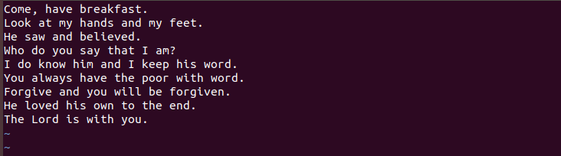
vi 사용법
Ⅲ장. 문서 편집
커서 연습하기
  vi exec.txt

Slide 12
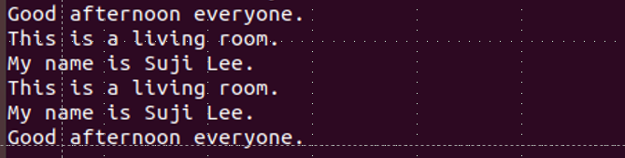
vi 사용법
Ⅲ장. 문서 편집
  vi exec2.txt

Slide 13
vi 사용법
Ⅲ장. 문서 편집
특정 행으로 이동하기
  원하는 행으로 커서를 바로 이동
  :3(Enter키) → 3행으로 이동
명령 키 | 기능
:행 번호 | 지정한 행 번호로 이동
:$ | 파일의 마지막 행으로 이동

Slide 14
vi 사용법
Ⅲ장. 문서 편집
내용 수정하기
명령 키 | 기능
r | 커서가 위치한 글자를 다른 글자로 수정
cw, #cw | 커서 위치부터 현재 단어의 끝까지 수정 #에는 수정할 단어의 수를 지정 3cw는 커서 위치에서 세 단어를 수정

Slide 15
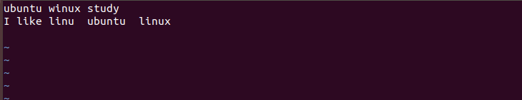
vi 사용법
Ⅲ장. 문서 편집
한 글자 수정하기 : r 명령 키
  수정하려는 글자 위에 커서를 놓은 후 r 명령 키를 먼저 입력하고 바꾸려는 새 글자를 입력(linux → winux)

Slide 16
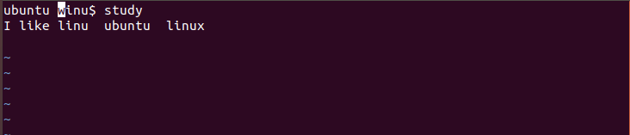

vi 사용법
Ⅲ장. 문서 편집
단어 수정하기 : cw 명령 키
  한 단어를 바꿀 때는 cw 명령 키를 사용(winux → editor)
  수정 완료 후

Slide 17
vi 사용법
Ⅲ장. 문서 편집
내용 삭제하기
명령 키 | 기능
x, #x | 커서 위치의 글자를 삭제함 #에는 삭제할 글자 수를 지정함
dw, #dw | 커서 위치의 단어를 삭제함 #에는 삭제할 단어 수를 지정함
dd, #dd | 커서 위치의 행을 삭제함 #에는 삭제할 행의 수를 지정함
D | 커서 위치부터 행의 끝까지 삭제함

Slide 18
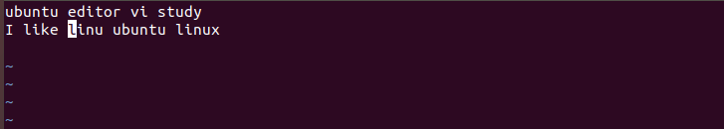
vi 사용법
Ⅲ장. 문서 편집
글자 삭제하기
  x 명령 키로 현재 커서가 놓인 한 글자만 삭제(editor → edito)
  삭제 완료 후

Slide 19
vi 사용법
Ⅲ장. 문서 편집
  커서가 위치한 현재 행을 지우려면 dd 명령 키를 입력
  삭제 완료 후

Slide 20
vi 사용법
Ⅲ장. 문서 편집
명령 취소하기
  u 명령 키를 입력하면 앞의 예에서 삭제되었던 행이 복구
명령 키 | 기능
u | 명령을 취소
U | 해당 행에서 한 모든 명령을 취소

Slide 21
vi 사용법
Ⅲ장. 문서 편집
복사 또는 잘라서 붙이기
명령 키 | 기능
yy, #yy | 커서가 위치한 행을 복사
p | 커서가 위치한 행의 아래쪽에 붙임
P(대문자) | 커서가 위치한 행의 위쪽에 붙임
dd, #dd | 커서가 위치한 행을 잘라둠 삭제와 같은 기능 #에는 잘라 둘 행의 수를 지정

Slide 22

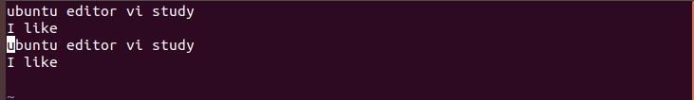
vi 사용법
Ⅲ장. 문서 편집
복사해서 붙이기
  현재 커서가 있는 행만 복사하려면 그냥 yy 명령 키만 입력
  1행과 2행을 함께 복사하려면 2yy를 입력
  2yy 명령 키로 두 행을 모두 복사한 두번째 행으로 이동하여 p 명령 키로 붙임

Slide 23
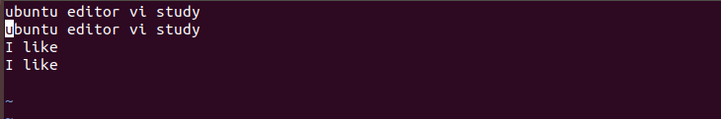
vi 사용법
Ⅲ장. 문서 편집
잘라내서 붙이기
  dd 명령 키는 삭제뿐만 아니라 잘라내기를 할 때도 사용
  현재 위치인 3행을 잘라 2행 위에 붙이기 → dd 키를 입력한 다음 커서를 2행으로 이동하여 P 키를 입력
  잘라내서 붙이기 완료 후

Slide 24
vi 사용법
Ⅲ장. 문서 편집
검색하기
  검색하기 위해 마지막 행으로 이동할 때는 /이나 ?를 입력
명령 키 | 기능
/문자열 | 문자열을 아래 방향으로 검색
?문자열 | 문자열을 위 방향으로 검색
n | 원래 찾던 방향으로 다음 문자열을 검색
N | 반대 방향으로 다음 문자열을 검색

Slide 25
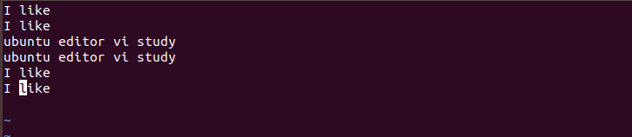
vi 사용법
Ⅲ장. 문서 편집
  검색할 문자열인 ‘like’를 입력하고 키를 누르면 ‘like’로 커서가 이동
  계속 ‘like’를 검색하려고 n을 입력함

Slide 26
vi 사용법
Ⅲ장. 문서 편집
바꾸기
명령 키 | 기능
:s/문자열1/문자열2 | 커서가 위치한 행에서 첫 번째로 나오는 문자열1을 문자열2로 바꿈
:%s/문자열1/문자열2/g | 파일 전체에서 모든 문자열1을 문자열2로 바꿈

Slide 27
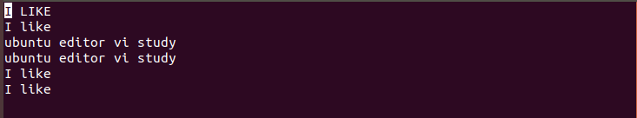
vi 사용법
Ⅲ장. 문서 편집
  현재 커서가 ‘like’에 있으므로 이 단어를 ‘LIKE’로 바꾸기 → :s/like/LIKE/

Slide 28
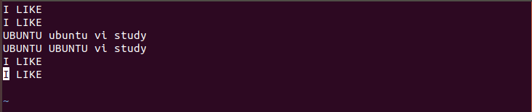
vi 사용법
Ⅲ장. 문서 편집
  파일 전체를 바꿀 경우 :%s/like/LIKE/g 또는 :1,$s/linux/Linux/g를 사용

Slide 29
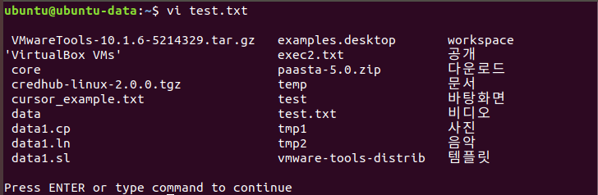
vi 사용법
Ⅲ장. 문서 편집
vi에서 셸 명령 사용하기
  :! 명령 키 사용하기
  vi를 빠져나가거나 하는 번거로움 없이 바로 이용할 수 있음
  다시 vi 작업으로 돌아가려면 Enter키 입력
명령 키 | 기능
:! 셀 명령 | vi 작업을 중단하고 셸 명령을 실행함(vi로 돌아오려면 Enter키를 누름)
:sh | vi를 잠시 빠져나가서 셸 명령을 실행함(vi로 돌아오려면 exit 명령을 입력함)

Slide 30
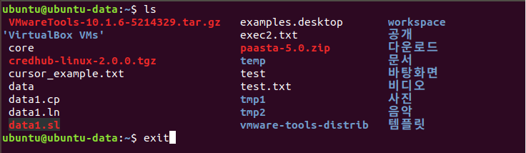
vi 사용법
Ⅲ장. 문서 편집
:sh 명령 키 사용하기
  ‘:! 셸 명령’은 한 번에 하나의 셸 명령만 실행
  실행할 셸 명령이 여러 개라면 :sh로 vi를 잠시 빠져나가서 셸 작업을 수행하고 다시 돌아오는 것이 편리함
  다시 vi로 돌아가려면 exit를 입력

Slide 31
vi 사용법
Ⅲ장. 문서 편집
기타 명령 키
명령 키 | 기능
Shift + j | 현재 행과 아래 행을 연결하여 한 행으로 만듦
. | 바로 직전에 했던 명령을 반복

Slide 32
vi 환경 설정
Ⅲ장. 문서 편집
vi의 환경 설정 방법
  사용자 홈 디렉터리에 .exrc 파일로 저장
  vi의 마지막 행 모드에서 명령으로 설정

Slide 33
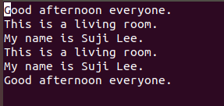
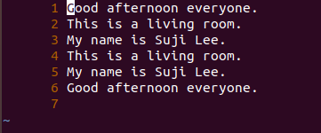

vi 환경 설정
Ⅲ장. 문서 편집
vi 내에서 명령으로 설정하기
  행 번호 표시하기 → :set nu
    행 번호는 사용자의 편의를 위해 보이는 것으로 파일에 저장되지는 않음
    :set nonu를 입력하면 행 번호가 없어짐

Slide 34
vi 환경 설정
Ⅲ장. 문서 편집
.exrc 파일에 설정하기
  사용자 홈 디렉터리에 .exrc 파일로 저장
  기본적으로 없는 파일이므로 사용자가 만들어야 함
  파일에는 set 명령과 옵션만 지정
  이 파일이 있을 경우 vi를 시작할 때마다 확인하므로 모든 파일에 동일하게 적용 가능

Slide 35
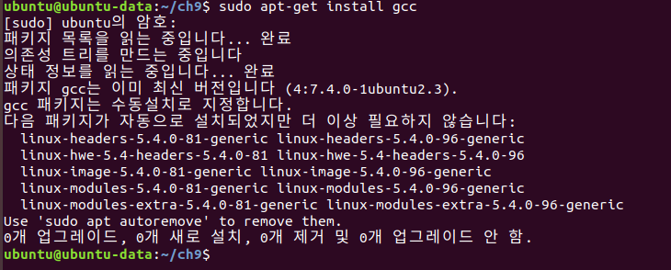
컴파일
Ⅲ장. 문서 편집
컴파일러 설치하기
  C 언어로 작성한 프로그램을 컴파일하기 위해서는 C 컴파일러가 필요
  리눅스에서 사용하는 C 컴파일러는 GNU C 컴파일러로 패키지 이름이 gcc
  gcc 설치

Slide 36
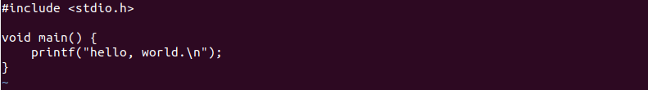

컴파일
Ⅲ장. 문서 편집
C 프로그램 작성하기
C 프로그램 컴파일하기: 실행파일명은 a.out
C 프로그램 실행하기: 경로 지정 확인

Slide 37

컴파일
Ⅲ장. 문서 편집
실행 파일명 변경하기
  gcc로 생성한 기본 실행 파일은 a.out
  사용자가 원하는 이름으로 지정하려면 –o 옵션 사용

